Slide 1
French PowerShell User Group
2017/01/11

Slide 2
Agenda
French PowerShell User Group
Présentation
Windows Containers
Qu’est ce que c’est?
Hyper-V Containers
Windows Server Containers
Docker-Compose
Container sur Nano Server
Image2Docker
Comment se servir de tous ça?
Démonstration
Questions
Conclusion

Slide 3

French PowerShell User Group
Site http://frpsug.github.io
Twitter @frpsug
Chat
Pendant les meetings: Skype
En tout temps: Slack, sur le channel #French
PowerShell.slack.com
Enregistrement sur: http://slack.poshcode.org/
Principaux Organisateurs
Francois-Xavier Cat (MVP Cloud and Datacenter Management)
Fabien Dibot
Stephane Van Gulick
Micky Balladelli
Enregistrement du meeting sera par la suite mis sur Youtube.
Future meetings
Nous recherchons des presentateurs

Slide 4
Débuter avec les Windows Containers
Florent Appointaire

Slide 5

Florent Appointaire
Belgique depuis 2014
Oliléo depuis Janvier 2017
MVP Cloud DataCenter Management (CDM)
Membre du System Center User Group Belgique
Membre de la communauté CMD
Twitter: @florent_app
Blog: http://microsofttouch.fr/default/b/florent/

Slide 6
Windows Containers

Slide 7
Qu’est ce que c’est?
Exactement comme les containers Linux, mais pour Windows
Seulement le containers Windows tournent sur un serveurs Windows et vice-versa
Niveau d’isolation différent entre les Windows Servers Containers et les Hyper-V Containers

Slide 8
Windows Server Containers, qu’est ce que c’est?
Conteneurs Windows Server : plusieurs instances de conteneurs peuvent s’exécuter simultanément sur un hôte avec une isolation assurée par le biais des technologies des espaces de noms, du contrôle des ressources et de l’isolation des processus. Les conteneurs Windows Server partagent le même noyau avec l’hôte ainsi qu’entre eux.
Source: https://msdn.microsoft.com/fr-fr/virtualization/windowscontainers/management/hyperv_container?f=255&MSPPError=-2147217396

Slide 9
Windows Server Containers
Host User Mode
System Processes
Session Manager
Container Management
Windows Server Container
Windows Server Container
Local Security Authority
Docker Engine
Event Manager…
System Processes
Application Processes
System Processes
Application Processes
Compute Services
Etc…
Job Object
Net Interface
Storage
Registry
Job Object
Net Interface
Storage
Registry
Windows Kernel

Slide 10
Hyper-V Containers, qu’est ce que c’est?
Conteneurs Hyper-V : plusieurs instances de conteneurs peuvent s’exécuter simultanément sur un hôte. Cependant, chaque conteneur s’exécute à l’intérieur d’une machine virtuelle spéciale. Ceci fournit une isolation de niveau noyau entre chaque conteneur Hyper-V et l’hôte des conteneurs.
Source: https://msdn.microsoft.com/fr-fr/virtualization/windowscontainers/management/hyperv_container?f=255&MSPPError=-2147217396

Slide 11
Hyper-V Containers
Host User Mode
Virtual Machine Specifically Optimized To Run a Container
System Processes
Hyper-V Container
Session Manager
Container Management
Windows Server Container
Guest Compute Service
Local Security Authority
Docker Engine
System Processes
Application Processes
Event Manager…
Compute Services
Basic System Processes
Etc…
Job Object
Net Interface
Storage
Registry
Windows Kernel
Windows Kernel
Hyper-V Hypervisor

Slide 12
Docker-Compose
Un fichier pour déployer des applications multi-tier
Base de données
Queues
Serveurs Web front end
Ne fonctionne pas (encore) sur Windows 10

Slide 13
Containers sur Nano Server
Installation sur un Nano Server
Image de base: 500MB
PowerShell pour l’installation des containers
Administration à distance obligatoire

Slide 14
Image2Docker

Slide 15
Image2Docker
Permet de convertir des services Windows Server en Windows Containers
IIS & ASP.NET apps
MSMQ
DNS
DHCP
Apache
SQL Server
Images supportées: VHD, VHDX, WIM
https://github.com/docker/communitytools-image2docker-win
Notes:
MSMGQ: Message Queue

Slide 16
Comment se servir de tous ça?

Slide 17
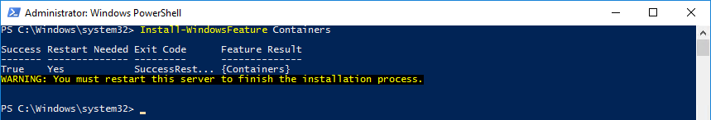
Installation sur Windows Server 2016
PowerShell:
Install-WindowsFeature Containers
Restart-Computer
Possible de le faire via le Server Manager

Slide 18
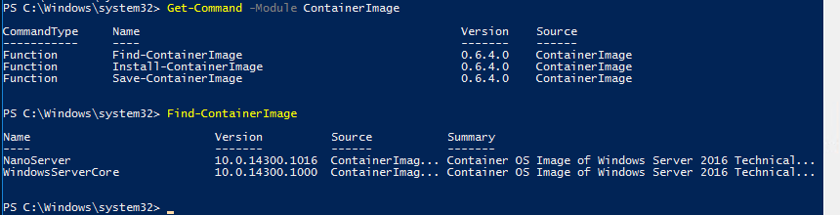
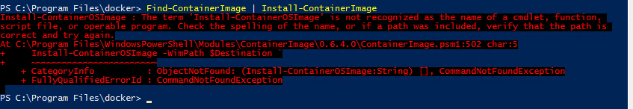
Installation sur Windows Server 2016
Install-PackageProvider ContainerImage
Get-Command -Module ContainerImage
Find-ContainerImage | Install-ContainerImage

Slide 19
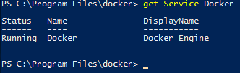
Installation de Docker sur Windows Server 2016
Invoke-WebRequest " https://master.dockerproject.org/windows/amd64/docker-1.14.0-dev.zip" -OutFile "$env:TEMP\docker.zip" –UseBasicParsing
Expand-Archive -Path "$env:TEMP\docker.zip" -DestinationPath $env:ProgramFiles
[Environment]::SetEnvironmentVariable("Path", $env:Path + ";C:\Program Files\Docker", [EnvironmentVariableTarget]::Machine)
C:\ProgramFiles\docker\dockerd.exe --register-service
Start-Service Docker
Source: https://msdn.microsoft.com/en-us/virtualization/windowscontainers/docker/configure_docker_daemon?f=255&MSPPError=-2147217396

Slide 20
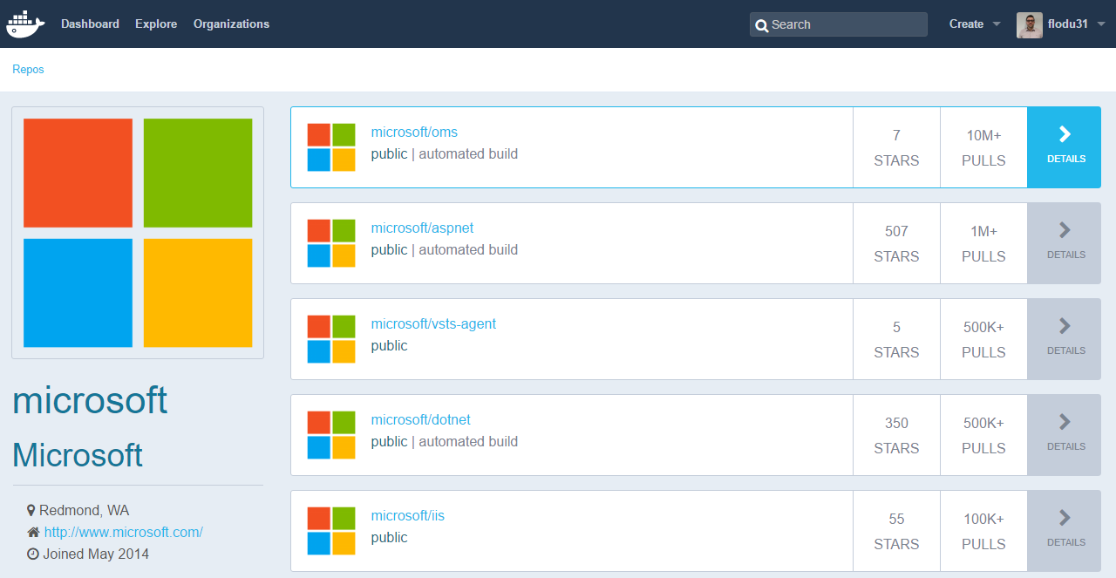
Docker Images
Un seul lien: https://hub.docker.com/
Images Docker Microsoft: https://hub.docker.com/u/microsoft/

Slide 21
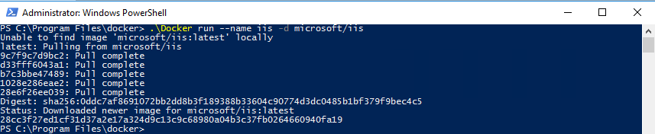
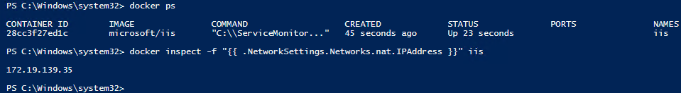
Premier container
Docker run --name iis -d microsoft/iis –p 8080:80
Seulement les containers de type Windows fonctionnent sur Windows Server à l’heure actuelle

Slide 22
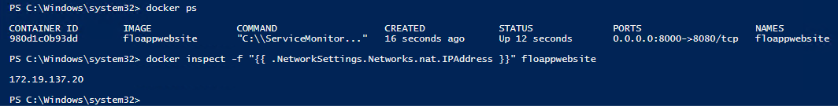
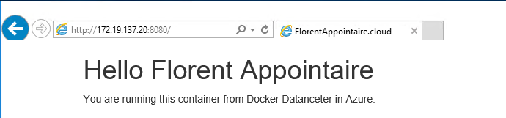
Utiliser votre propre site web dans un container IIS
Docker build -t floappwebsite .
Docker run --name floappwebsite -d floappwebsite –p 8888:8080
Docker inspect -f "{{ .NetworkSettings.Networks.nat.IPAddress }}" floappwebsite

Slide 23
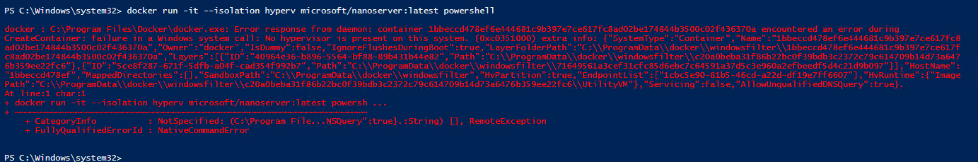
Hyper-V Container
docker run -it --isolation hyperv microsoft/nanoserver:latest powershell

Slide 24
Démonstration

Slide 25
Questions

Slide 26
Conclusion

Slide 27
Prochain meetings
DSC + Test-Kitchen
Presentateur: Gael Colas
Quand: 2016/02/15 à 19h (heure de Paris)
S’inscrire: http://bit.ly/2hflt8D
???
Presentateur: Stijn Callebaut
Quand: 2016/03/15 à 19h (heure de Paris)
S’inscrire: http://bit.ly/2gvXy5u

Slide 28
Merci!
Rester en contact avec la communauté via
Chat: Slack, channel #french
Twitter @frpsug
Notre site: https://frpsug.github.io/

